Slide 1
To do list
陳凱恩
B10709011

Slide 2
目錄
程式碼分析
期末專題展示
困難與解決
總結

Slide 3
程式碼分析

Slide 4
程式碼分析
使用類別
使用技術

Slide 5
使用類別
1. Main
2. Frame: 設定Todo list的UI
3. Controller: 做Create, Read, Update, Delete的功能
4. MyTableModel: 設定Table的模型

Slide 6
使用技術
1. Java swing
2. Java awt
3. MongoDB Driver

Slide 7
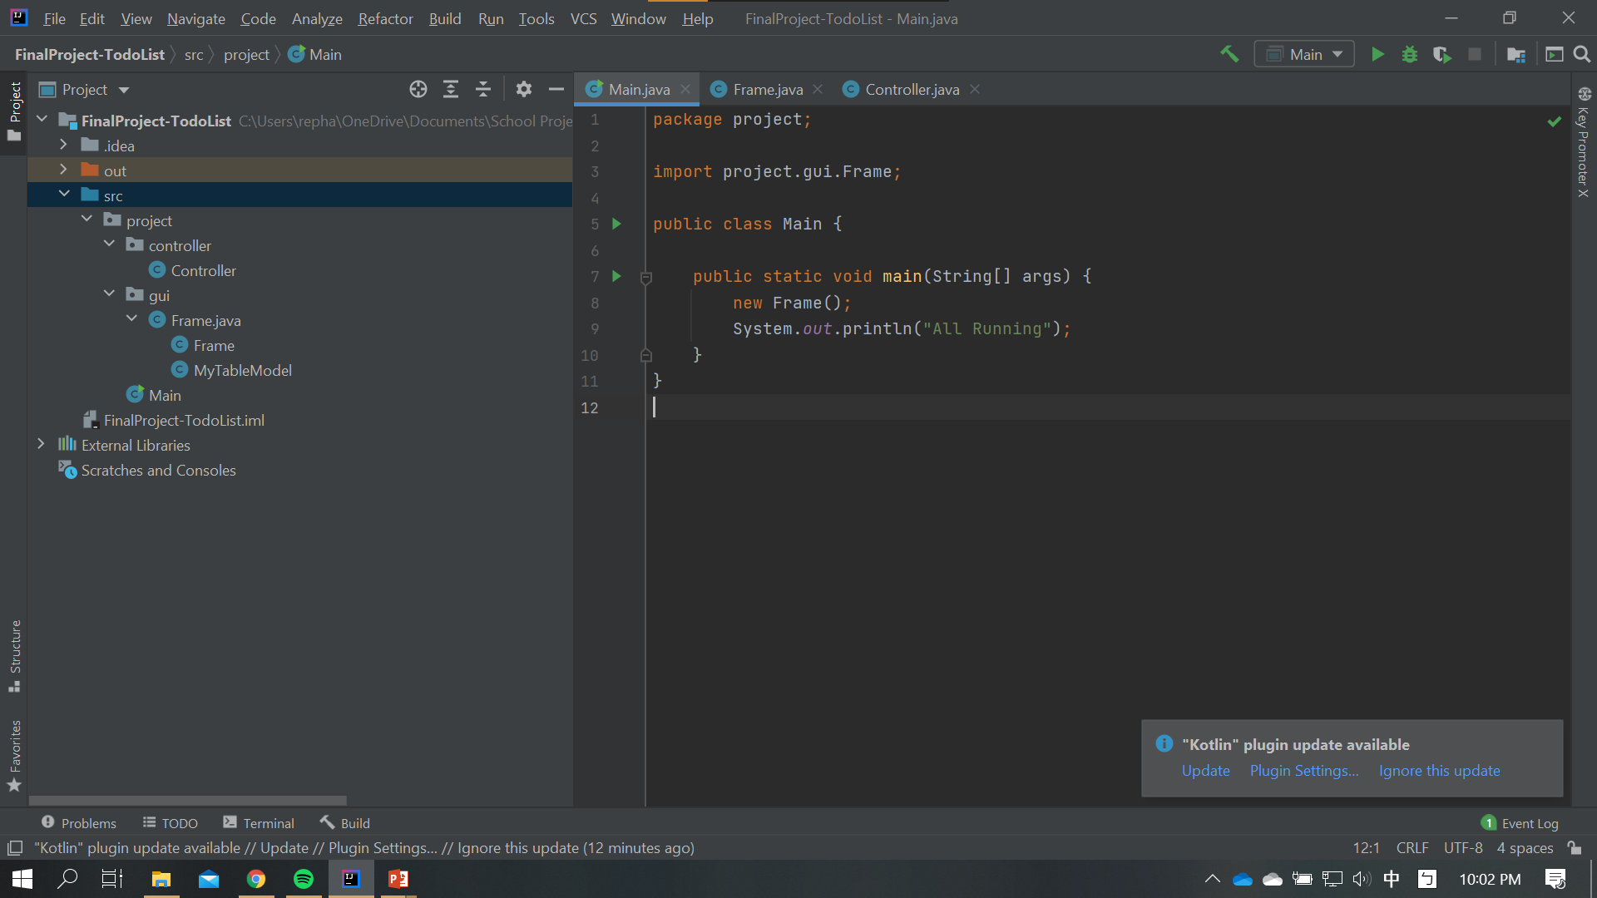
Main

Slide 8
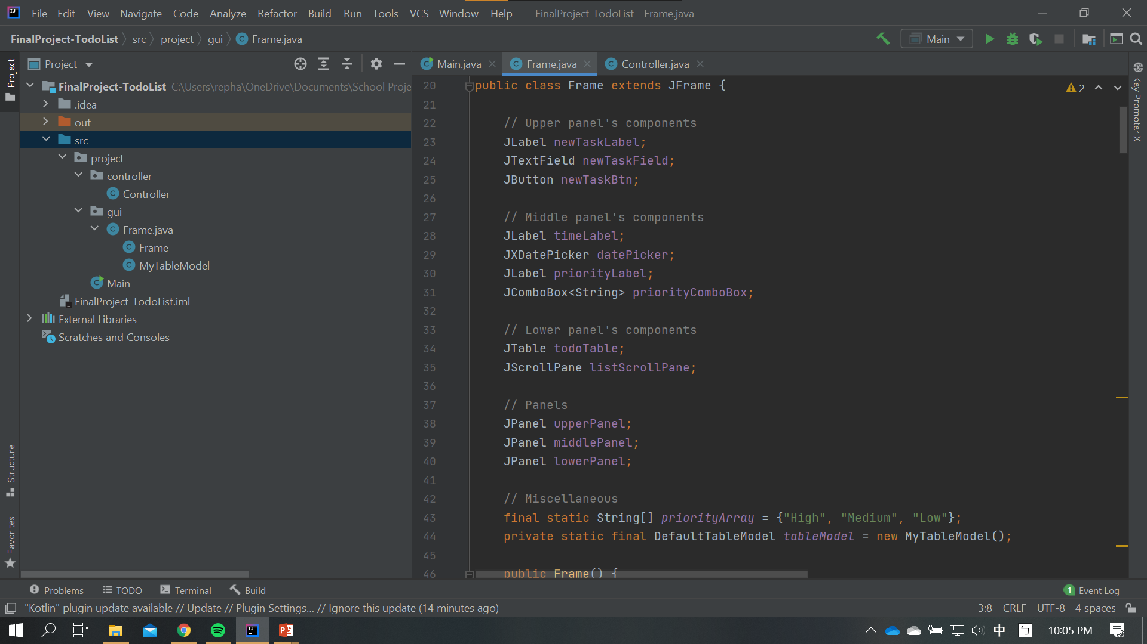
Frame

Slide 9
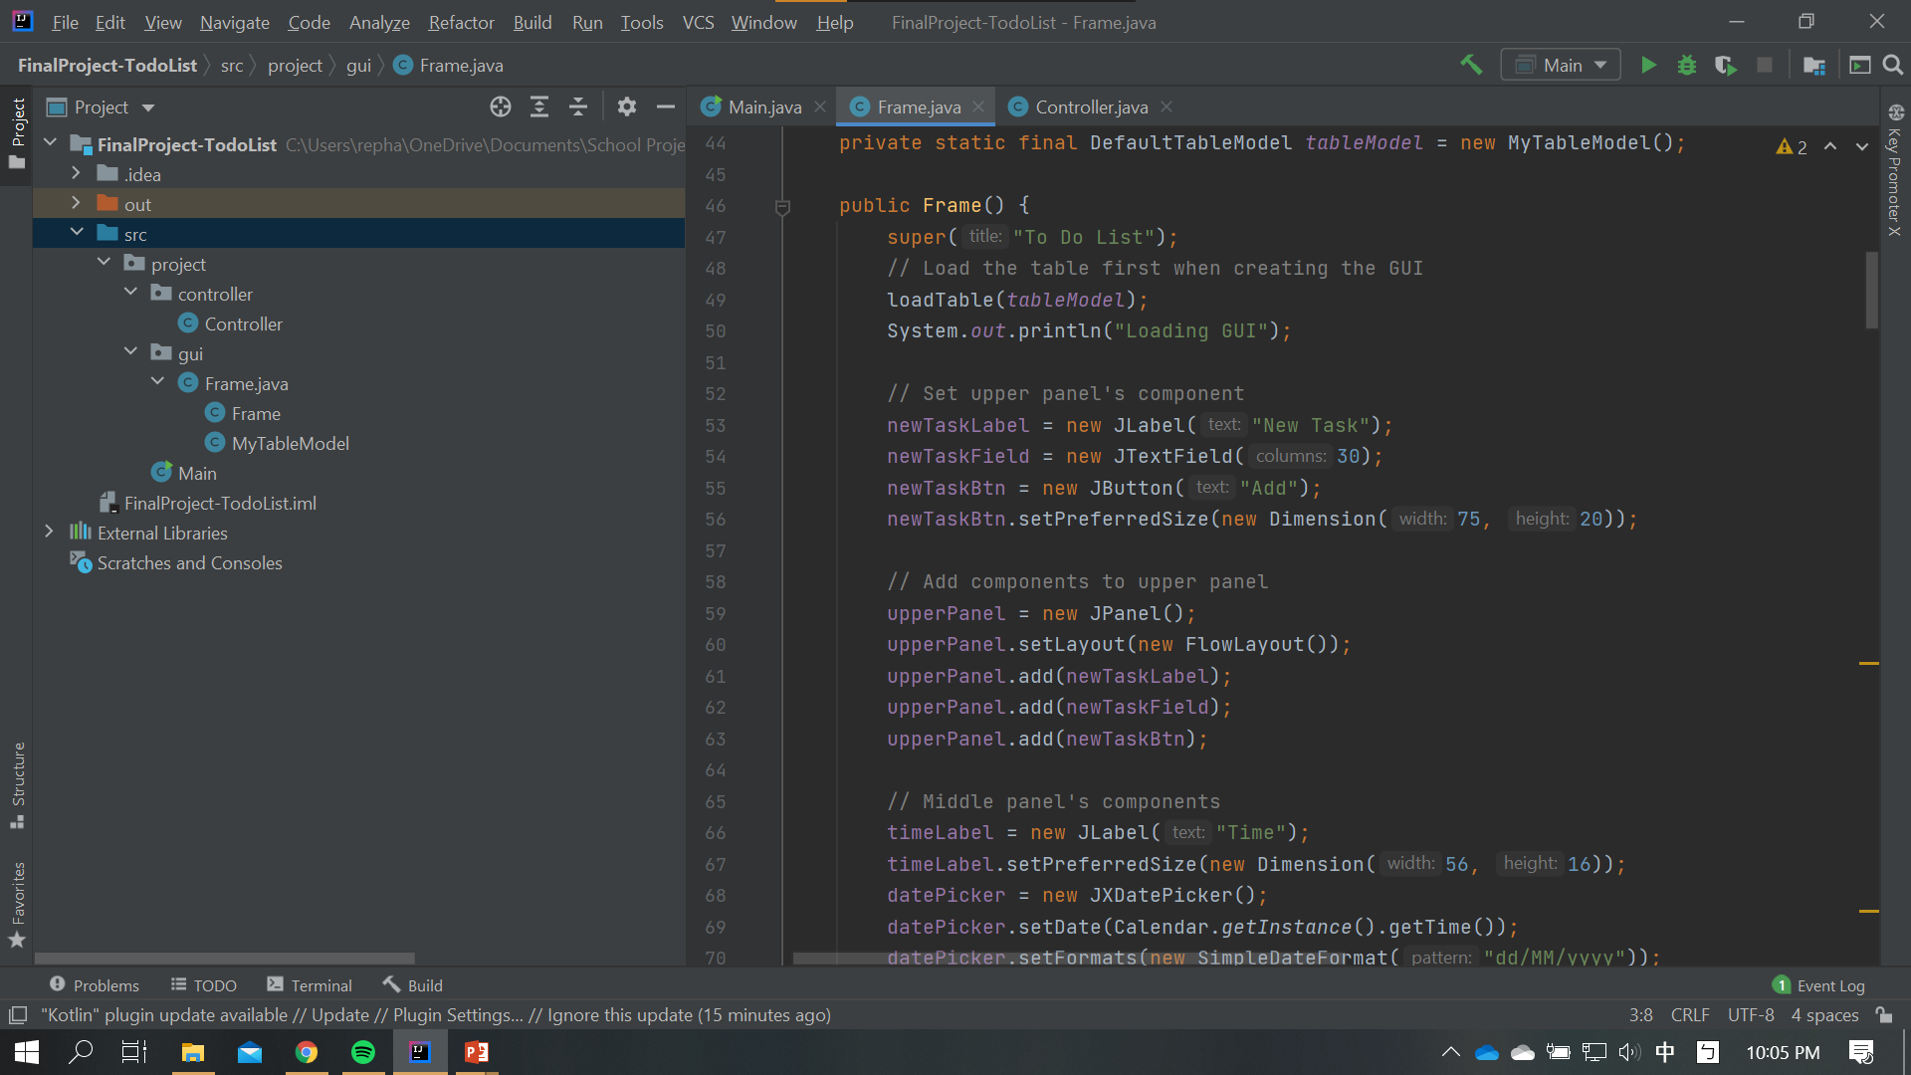
frame

Slide 10
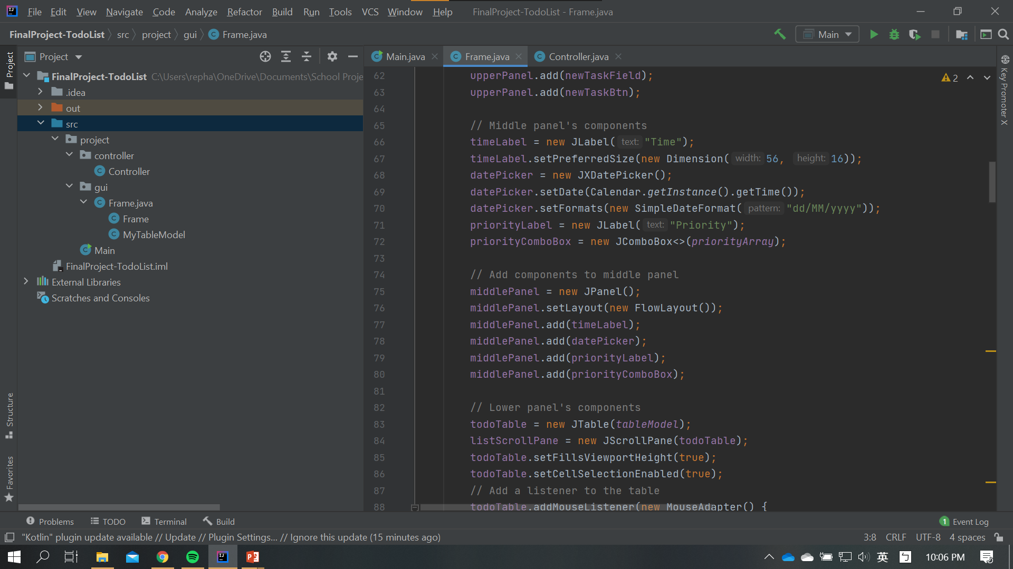
frame

Slide 11
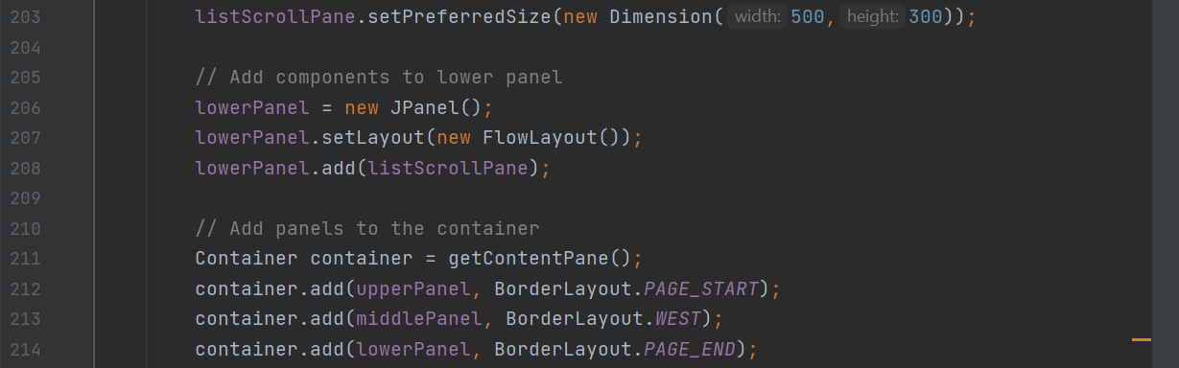
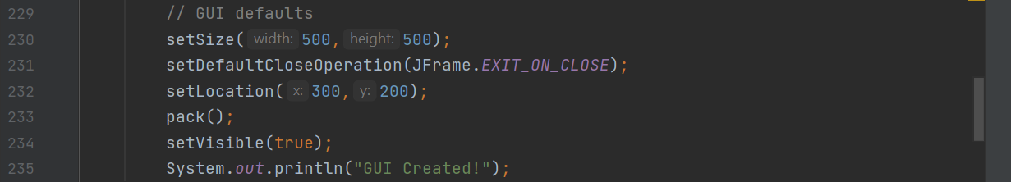
frame

Slide 12
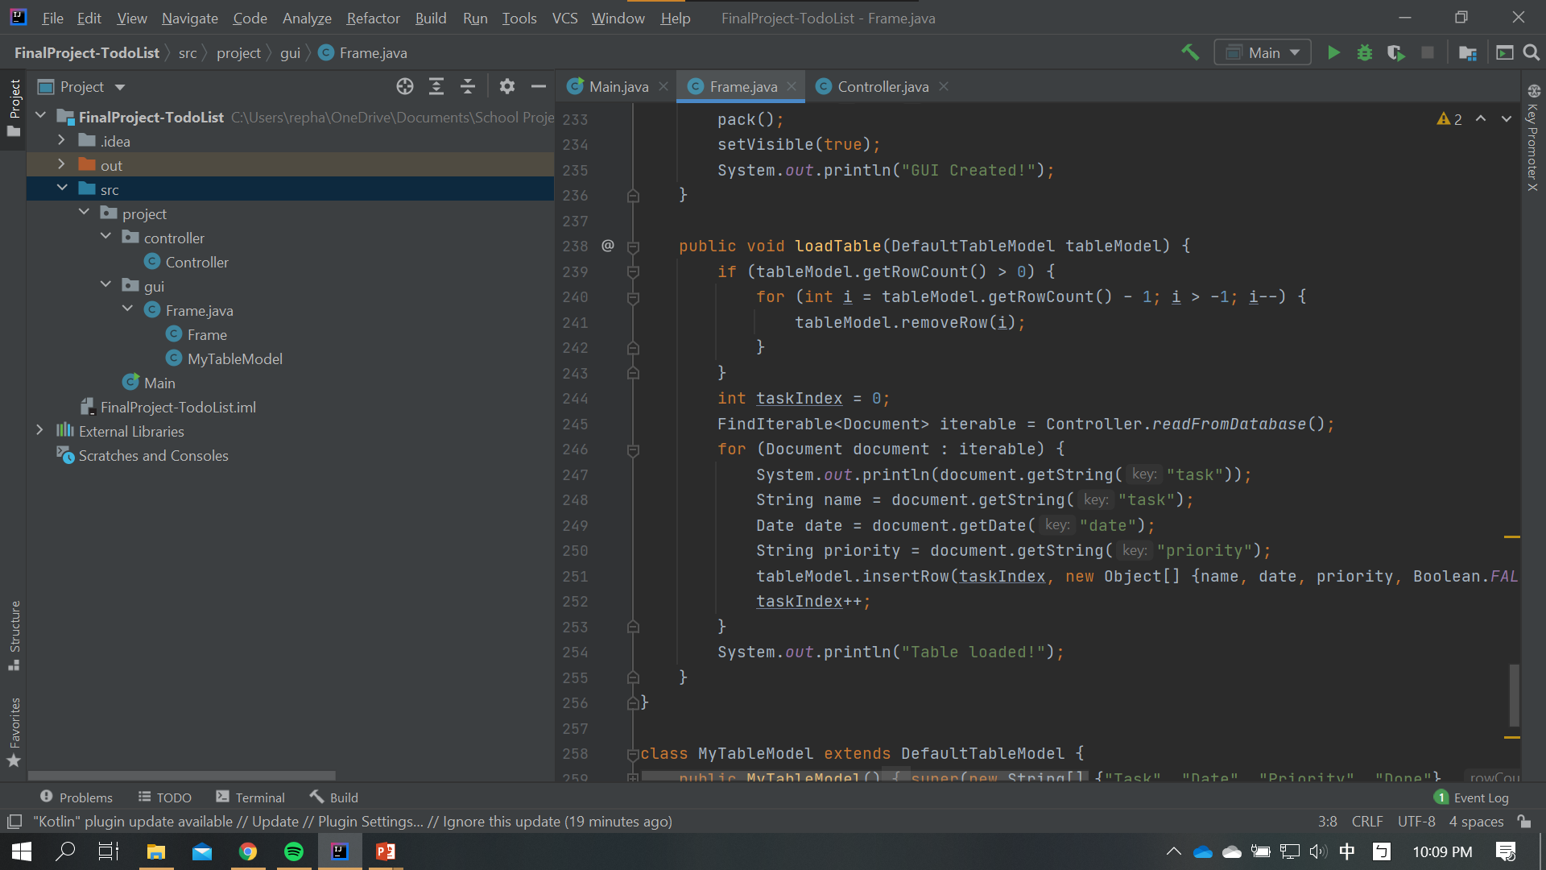
Frame – load table

Slide 13
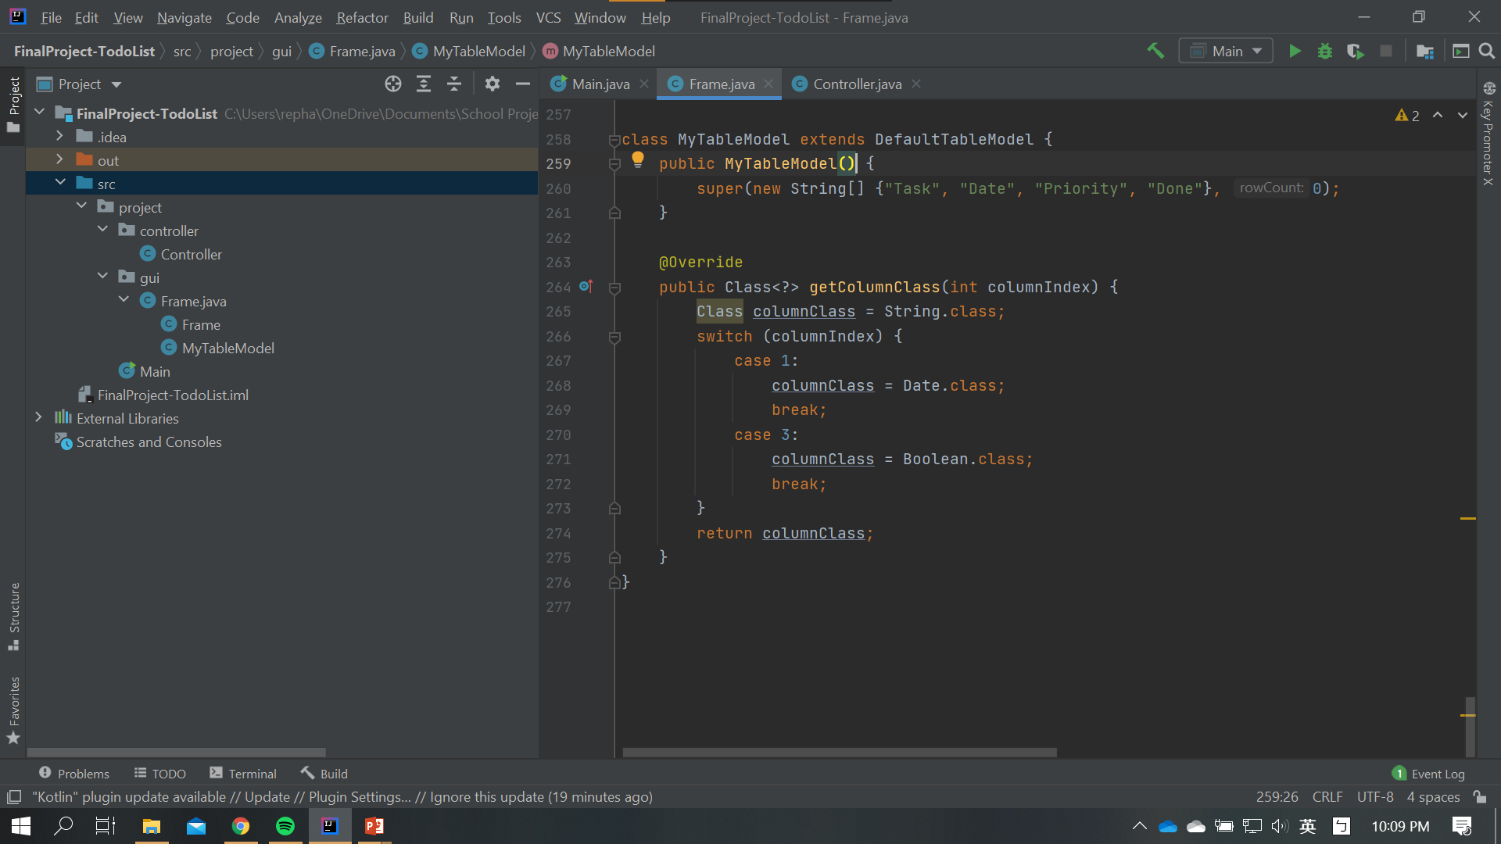
Mytablemodel

Slide 14
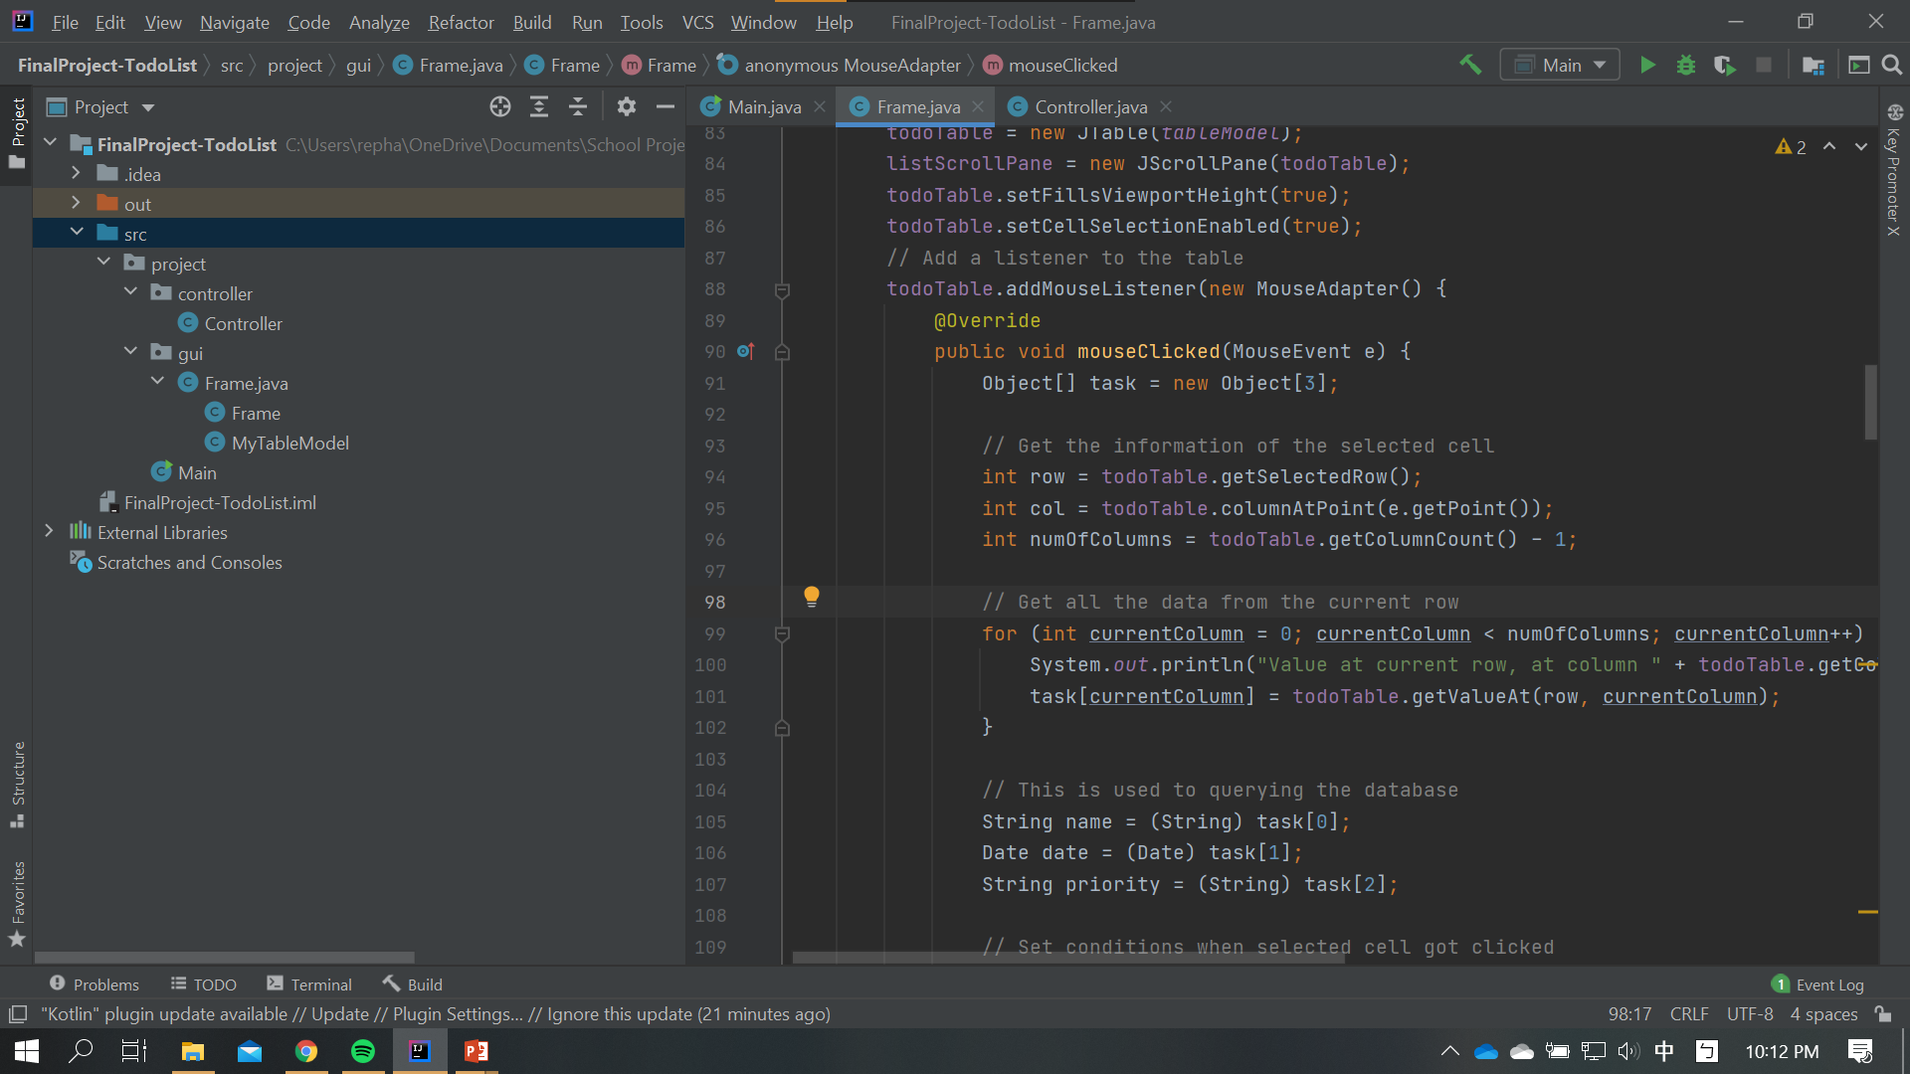
Frame – table listener

Slide 15
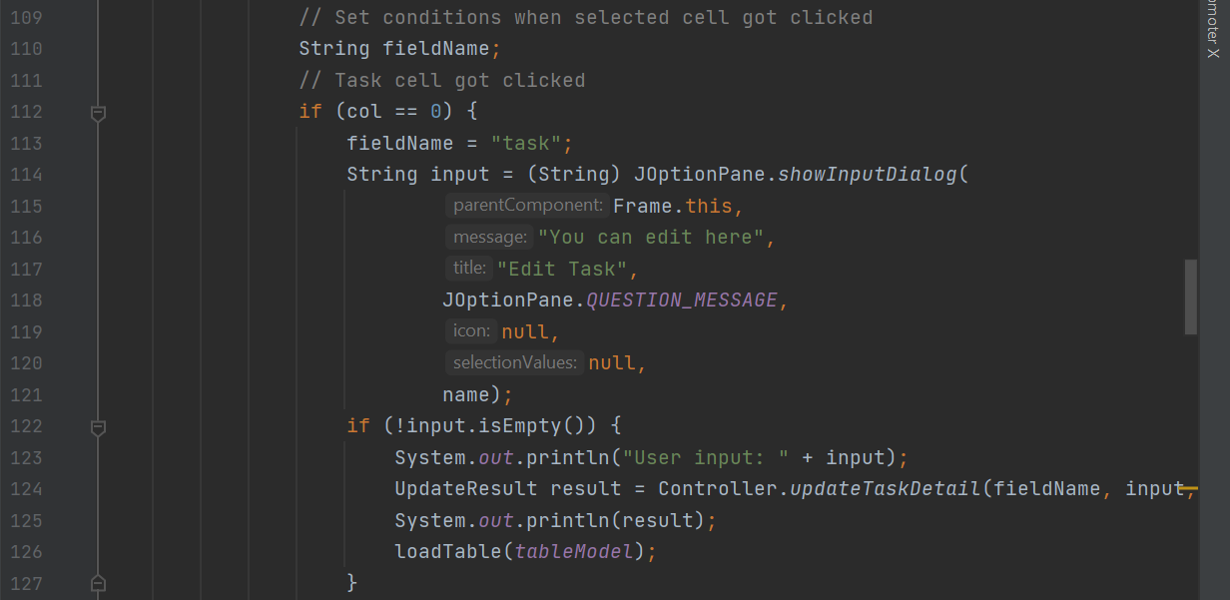
Frame – table listener

Slide 16
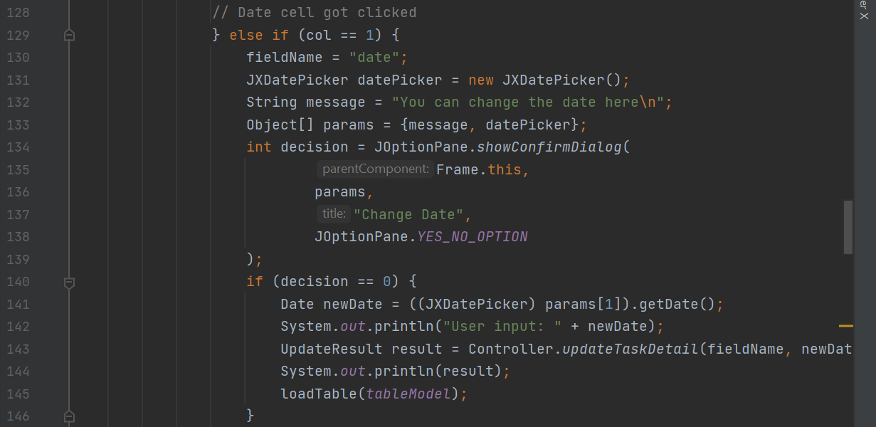
Frame – table listener

Slide 17
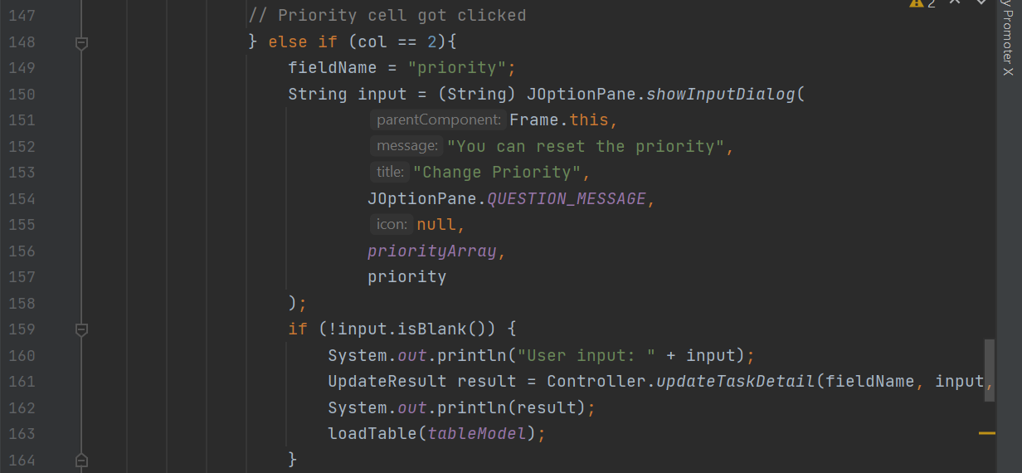
Frame – table listener

Slide 18
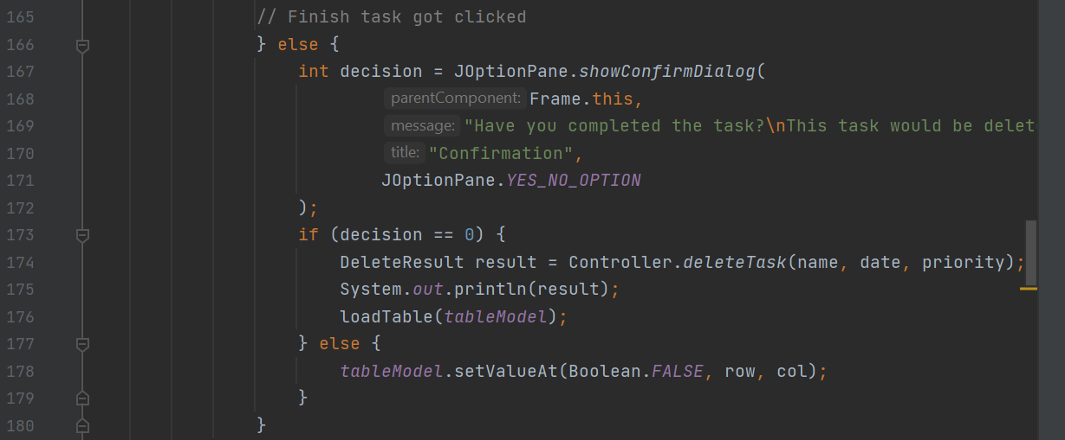
Frame – table listener

Slide 19
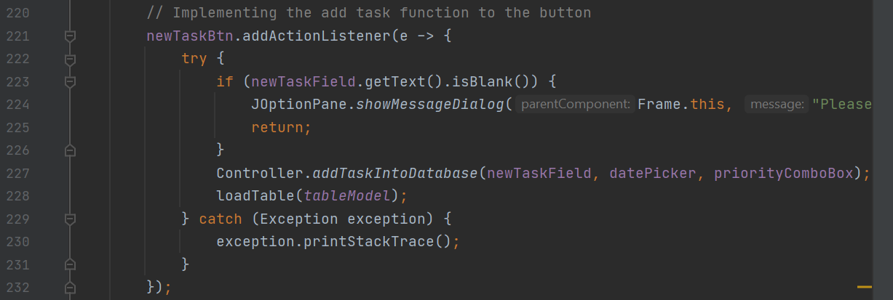
Frame – button listener

Slide 20
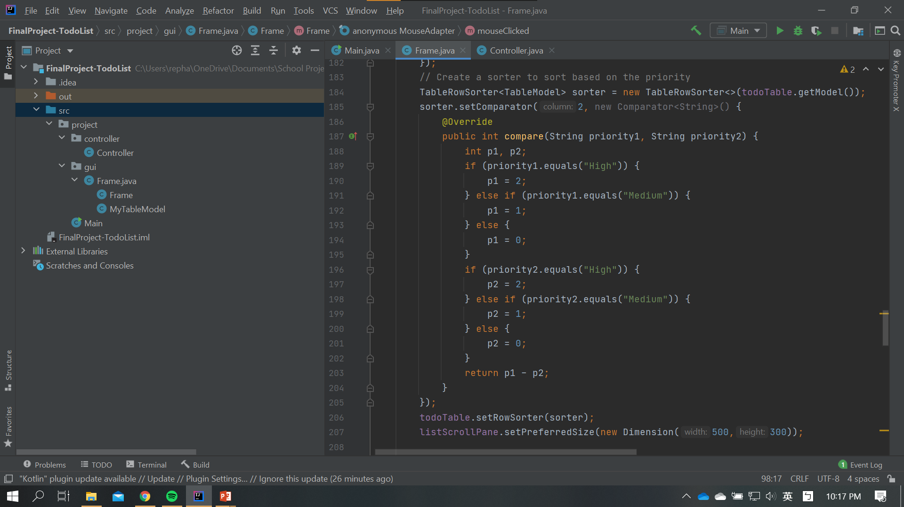
Frame – 加上SORTER到TABLE

Slide 21
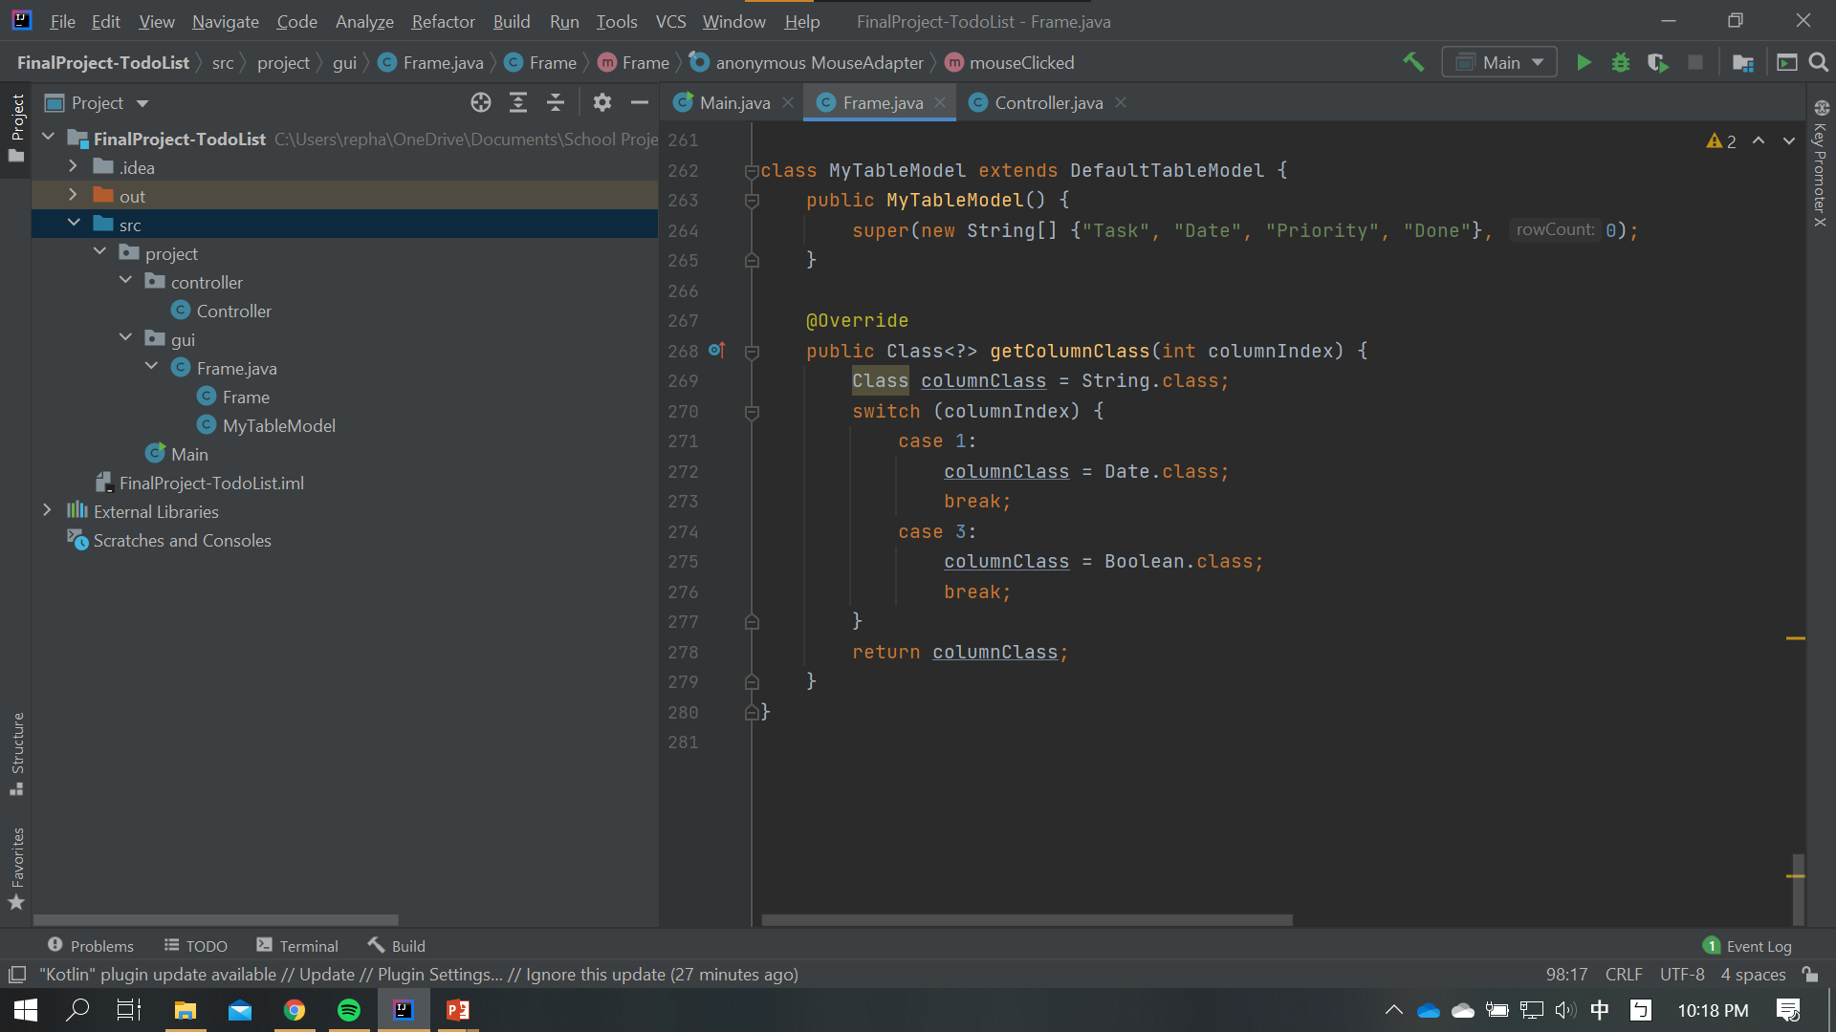
Mytablemodel

Slide 22
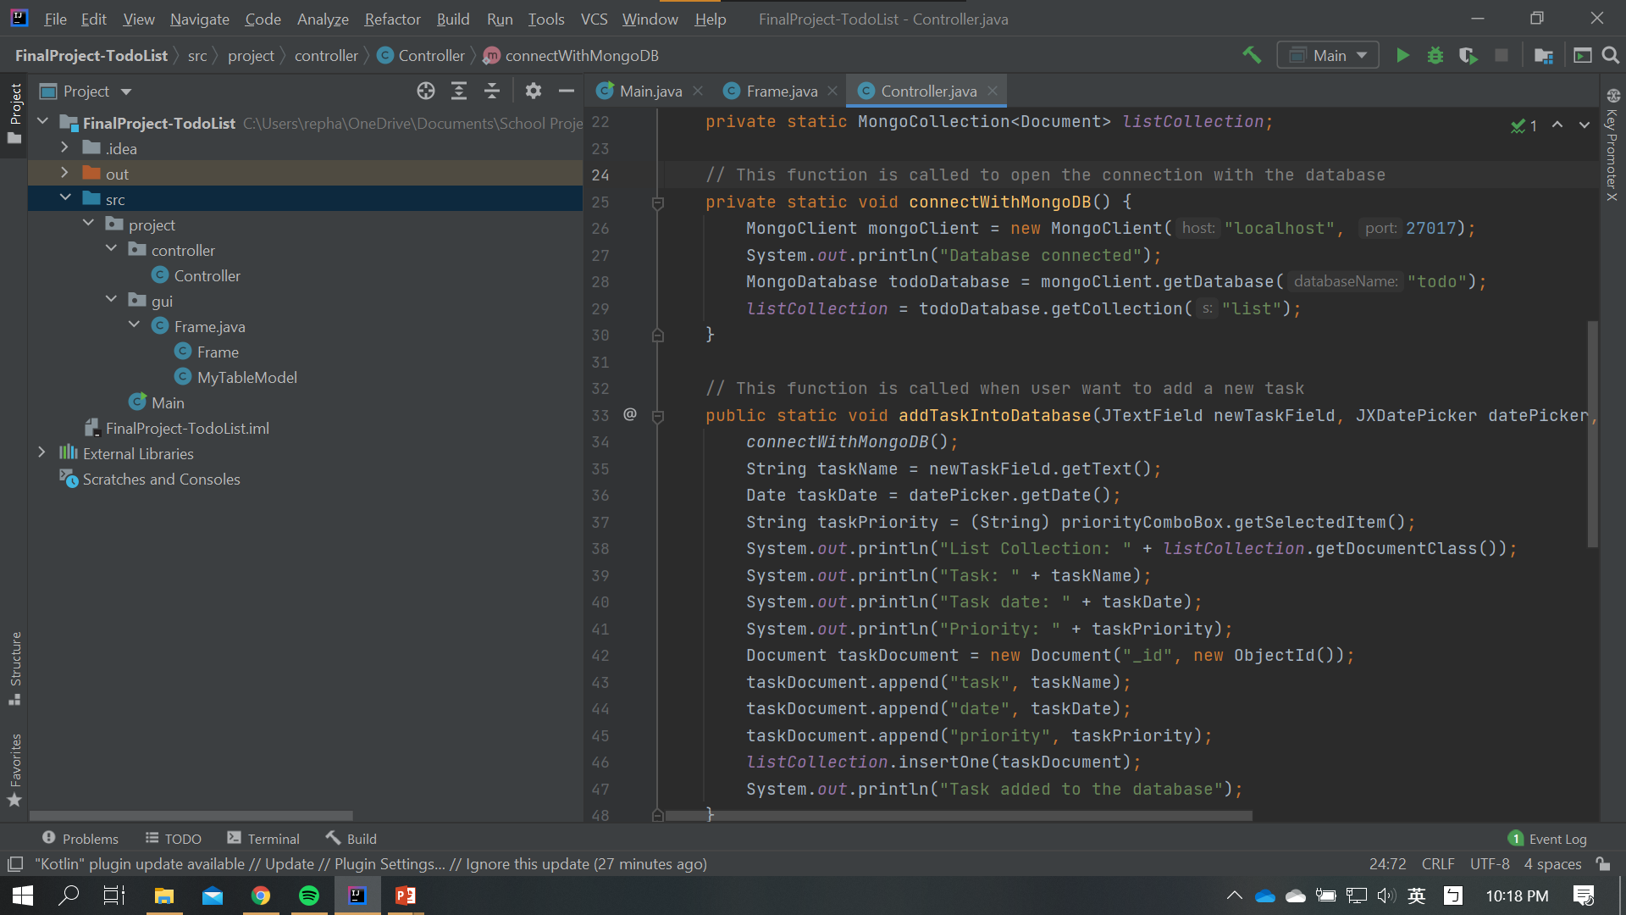
controller

Slide 23
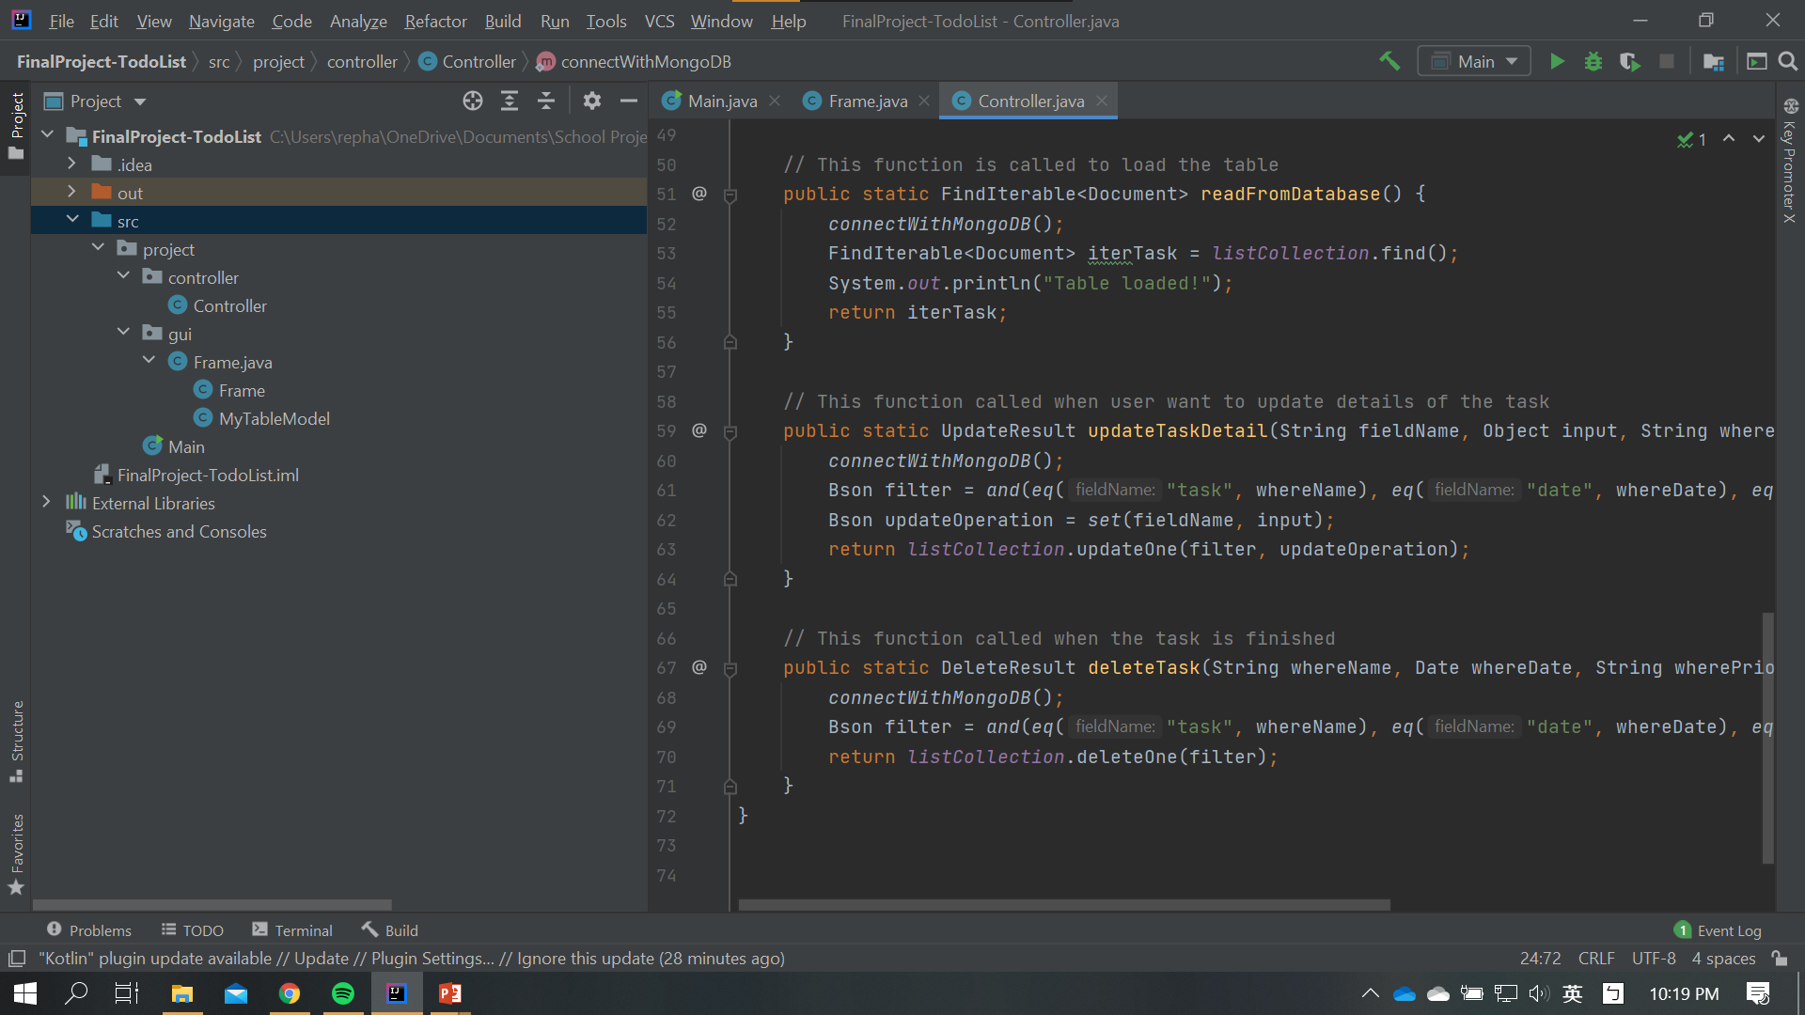
controller

Slide 24
期末專題展示
Demo time!

Slide 25
困難與解決

Slide 26
困難與解決
困難
解決
初次挑戰使用GUI和MongoDB設計一個To Do List app
跟Java Swing的Component以及它們的功能有點不熟悉
Java Swing 網路教學資源不多
參考網路上類似的程式撰寫方法
經過自學程式撰寫反覆更改程式邏輯錯誤 (Trial & Error)
參考與閱讀網路上的Documentation(Java Swing Component, MongoDB)
參考與閱讀老師上課用的程式碼和簡報

Slide 27

總結

Slide 28
謝謝

